Slide 1
《数字图像分析》作业
2018-05-10

Slide 2
作业安排及提交时间
编程作业任务
1. 伪彩色：灰度到彩色的变换
2. 图像近似金字塔和预测残差金字塔
作业详细说明见课程主页
提交时间：5月17日晚上12点前
要求：完成代码实现和实验报告（电子版）
发到邮箱 ustcdip2018@163.com

Slide 3
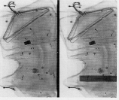
伪彩色：灰度到彩色的变换
下图显示了由机场X射线扫描系统得到的行李的两幅单色图像。左侧的图像含有普通物品，右侧的图像含有相同的物品及一块塑料仿真爆炸物。请设计三个正弦函数的变换函数（分别对应红、绿、蓝三个分量），将灰度图像变换成彩色图像。
要求爆炸物和衣袋的灰度范围由相似的变换映射（即基本相似的彩色赋值）。
请给出这三个正弦变换函数曲线和相应的伪彩色图像。

Slide 4
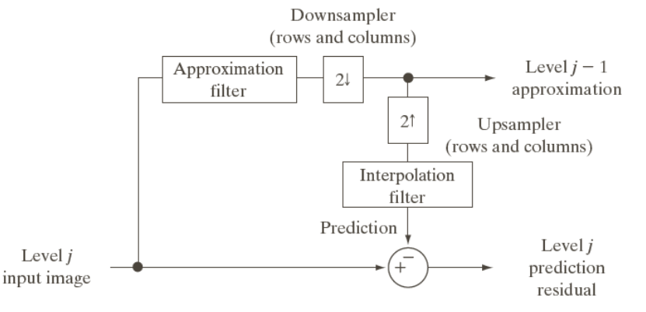

图像近似金字塔和预测残差金字塔
对下图根据教材7.2（b）流程图构建$P+1$级近似金字塔和预测残差金字塔。近似滤波器使用方差$σ=0.8$的$3×3$高斯平滑滤波器，并假设内插滤波器实现了像素复制，$P$取3。
请给出高斯平滑滤波器模板的具体形式，并画出近似金字塔和预测残差金字塔图像。

